Slide 1

Смирнова Е.Н.
Практикум по совершенствованию двигательных умений и навыков

Slide 2
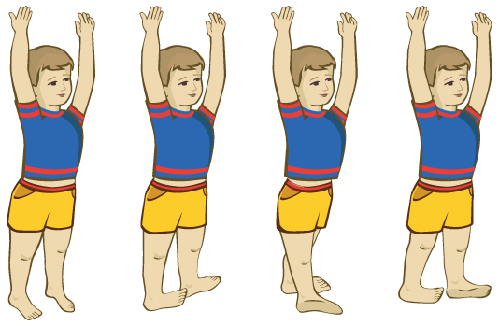
Отработка навыков показа различных видов ходьбы

Slide 3
Виды ходьбы
Ходьба на носках ( укрепляет мышцы и связки стопы, способствует профилактике плоскостопия).
Ходьба на пятках ( укрепляет мышцы спины, стопы)
Ходьба на наружных сторонах стоп (так же укрепляет мышцы стоп, способствует профилактике плоскостопия).

Slide 4
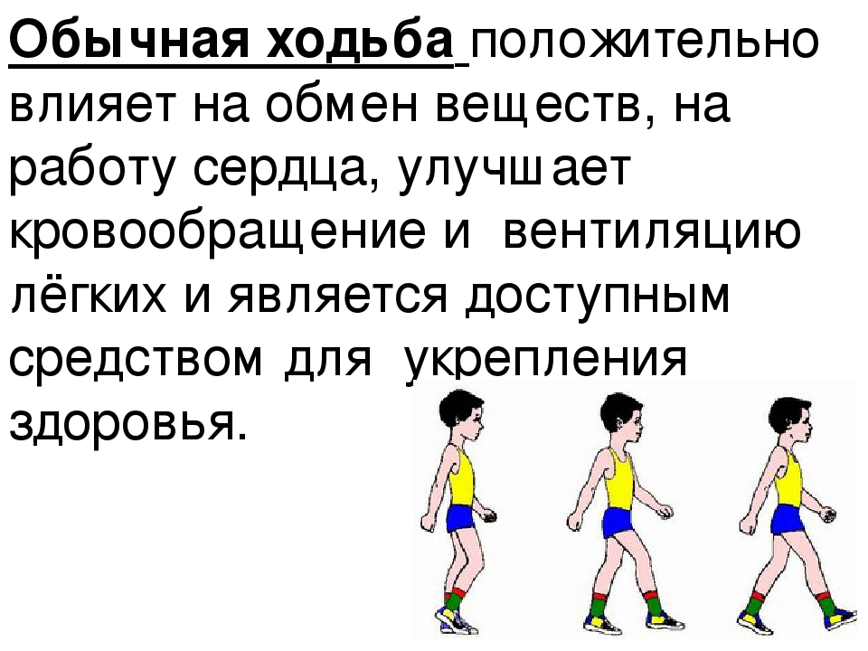

Slide 5
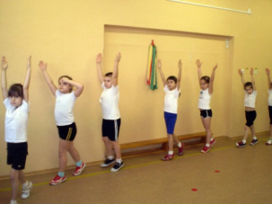

Slide 6
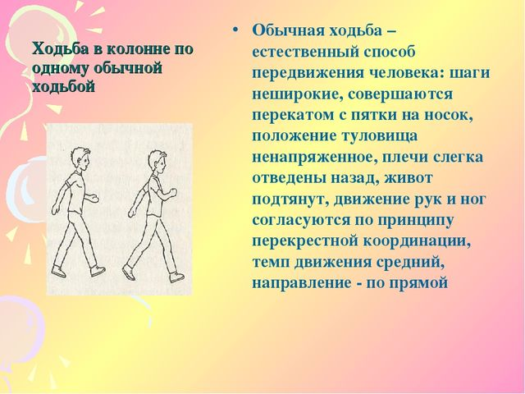

Slide 7
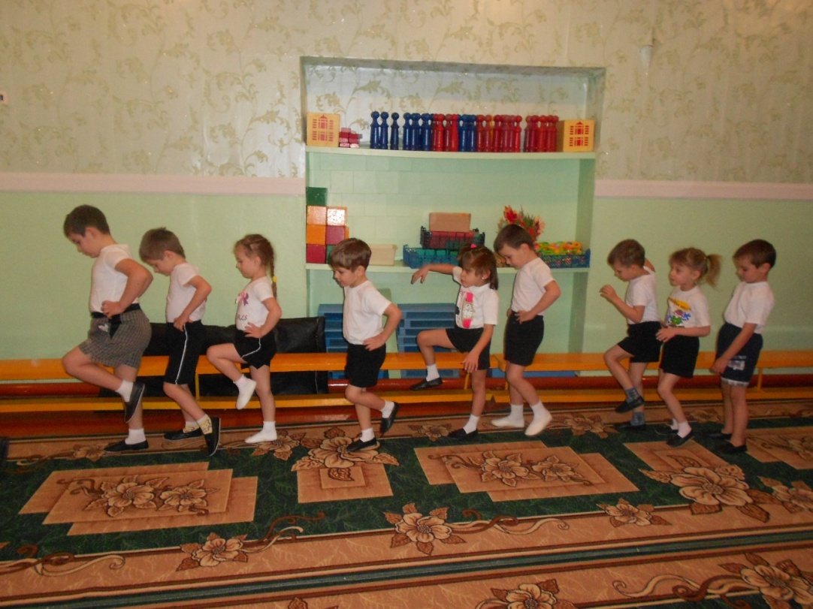

Slide 8
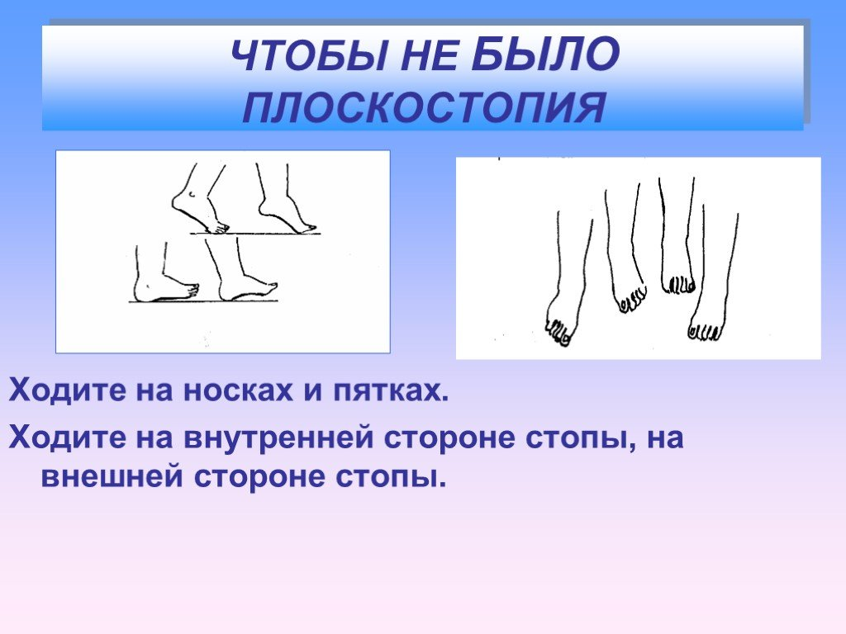

Slide 9
Общеизвестно, что массаж оказывает благотворное влияние не только на формирование ног и опорно – двигательного аппарата, ребенка, но и на центральную нервную систему, а через нее – на весь организм в целом. Поэтому он является одним из эффективным способов укрепления здоровья.
Упражнения с массажными ковриками и дорожками создают положительный настрой повышают настроение, дают заряд бодрости и энергии.

Slide 10
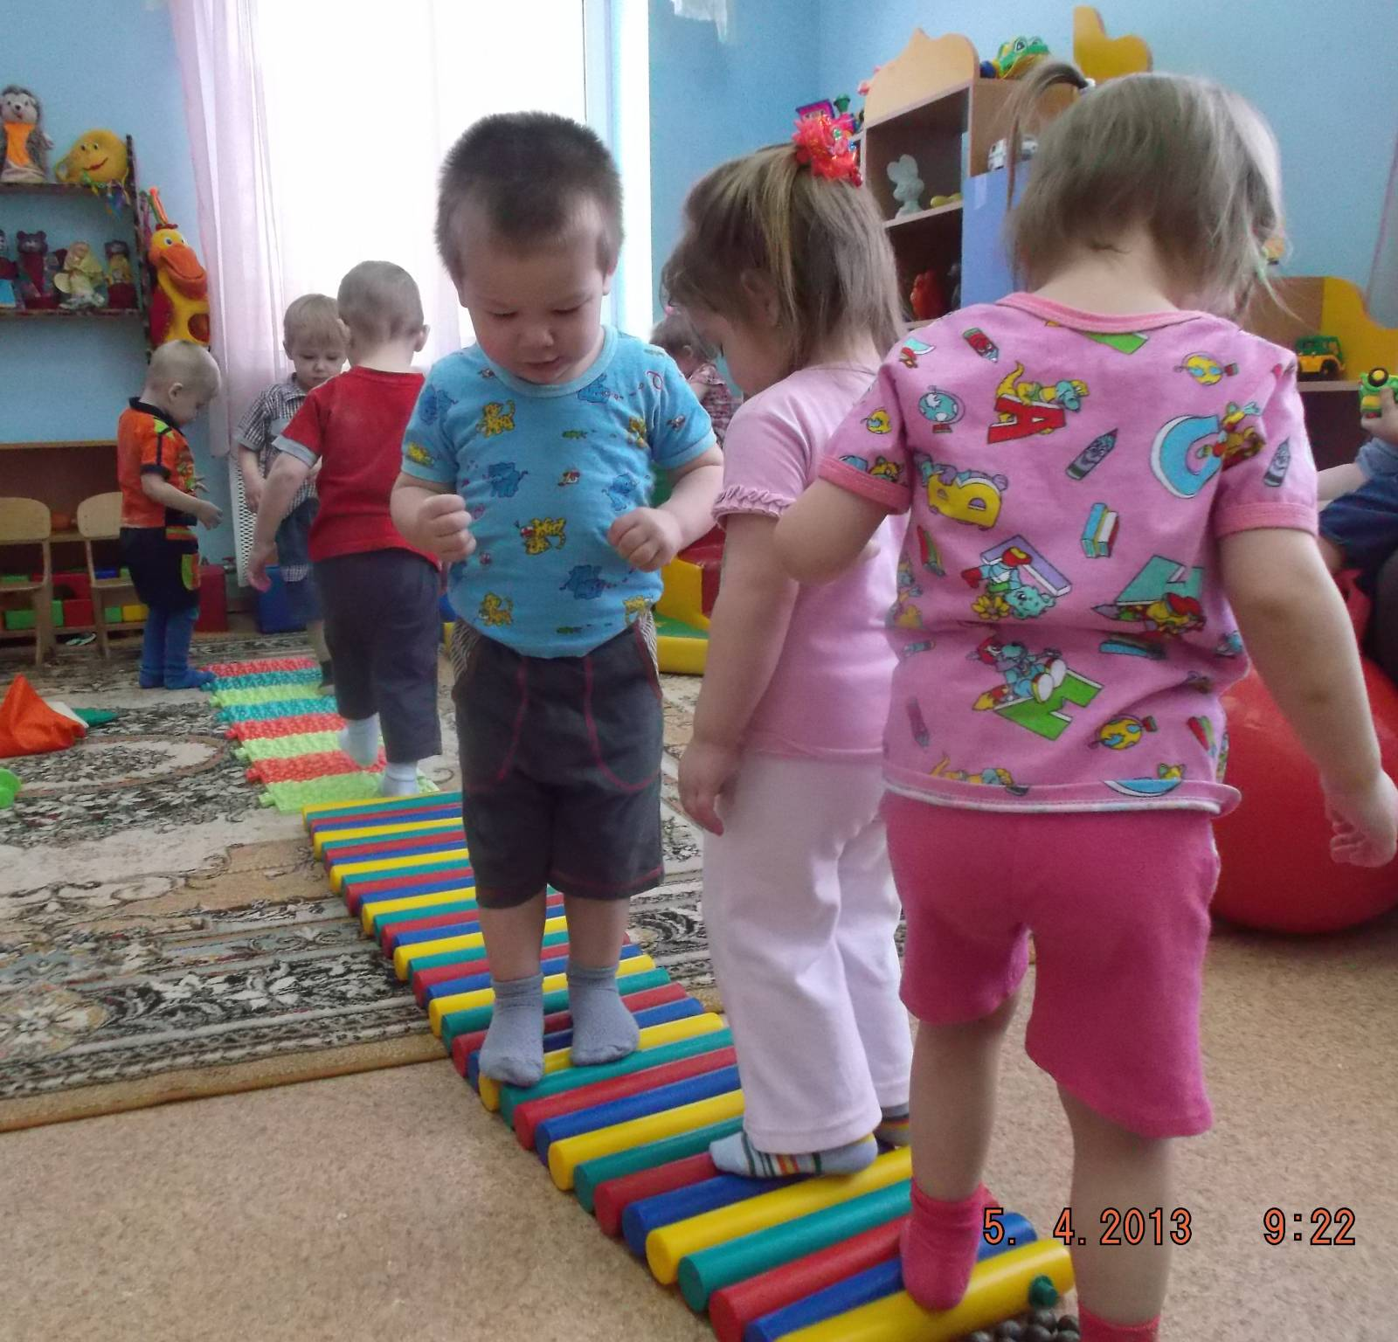

Slide 11
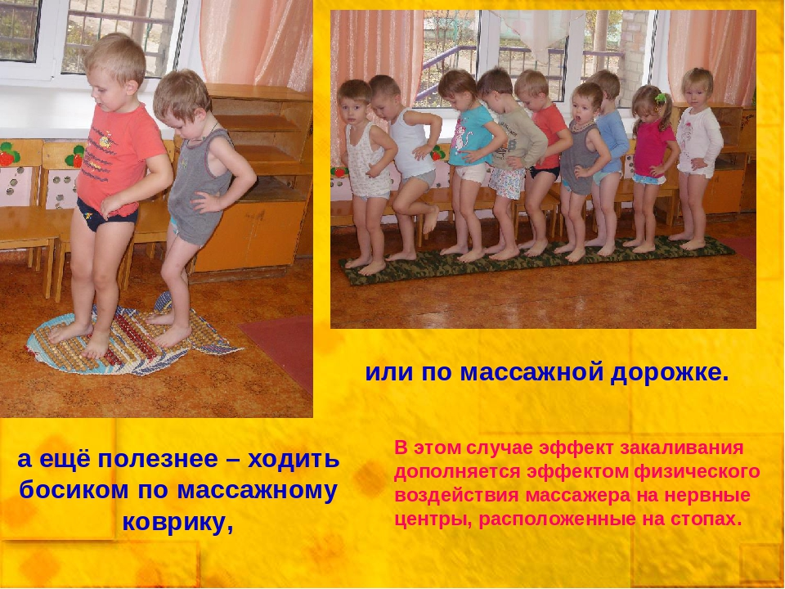

Slide 12
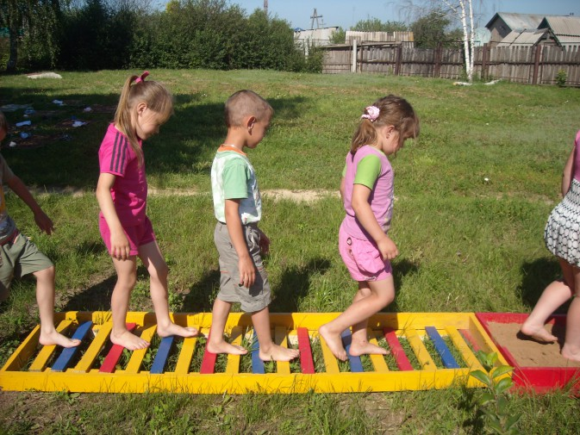

Slide 13
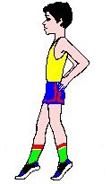
Ходьба на носках
Выполняется на более прямых ногах. Шаги короткие, туловище выпрямлено. Нога ставится на переднюю часть стопы( на полупальцы0), пятка не касается поверхности. Движения рук незначительные, они несколько расслаблены. Их можно поставить на пояс, положить за голову. Плечи пущены, осанка непринужденная.

Slide 14
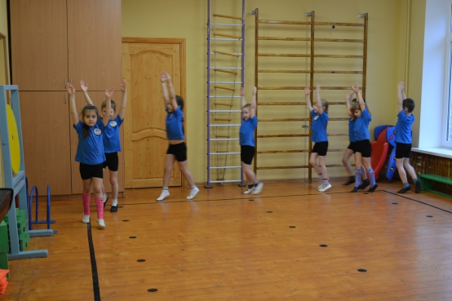

Slide 15
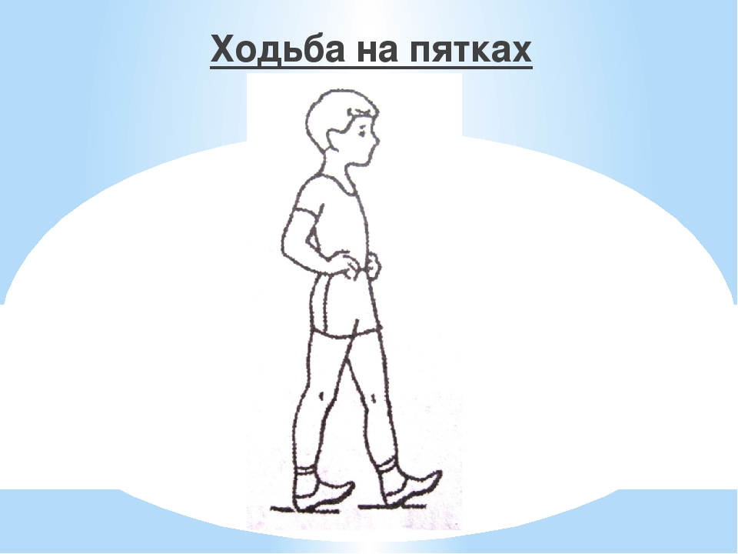
Ходьба на пятках
Этот вид ходьбы выполняется почти на прямых ногах. Шаги короткие, живот подтянут, спина выпрямлена. Нога ставится на пятку, носки подняты вверх, при этом не следует их сильно разворачивать в сторону. Движения рук незначительные
( поставить на пояс, положить за голову).

Slide 16
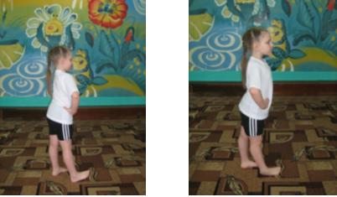

Slide 17
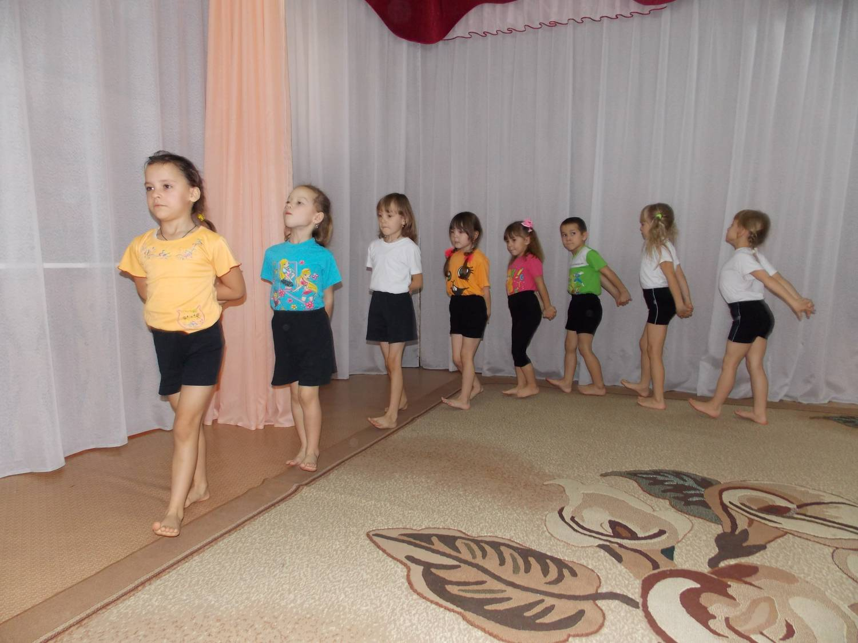

Slide 18
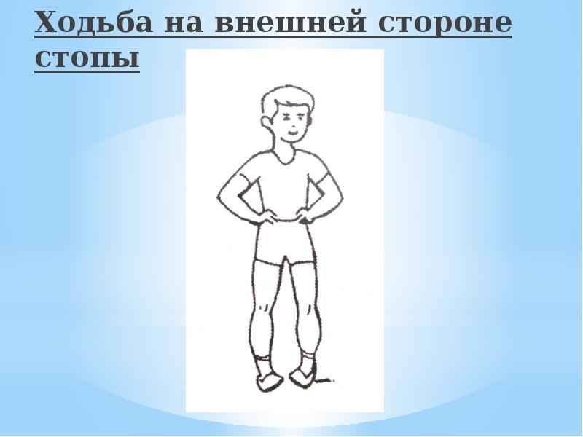
Ходьба на внешней и внутренней сторонах стоп.
Эта гимнастика применяется не только при плоскостопии, но и здоровым людям для профилактики. Укрепляет связки голеностопных суставов и ударных поверхностей стопы.

Slide 19
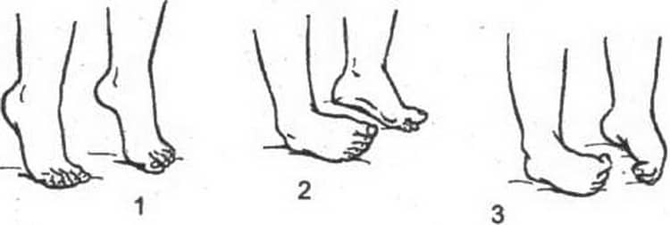

Slide 20
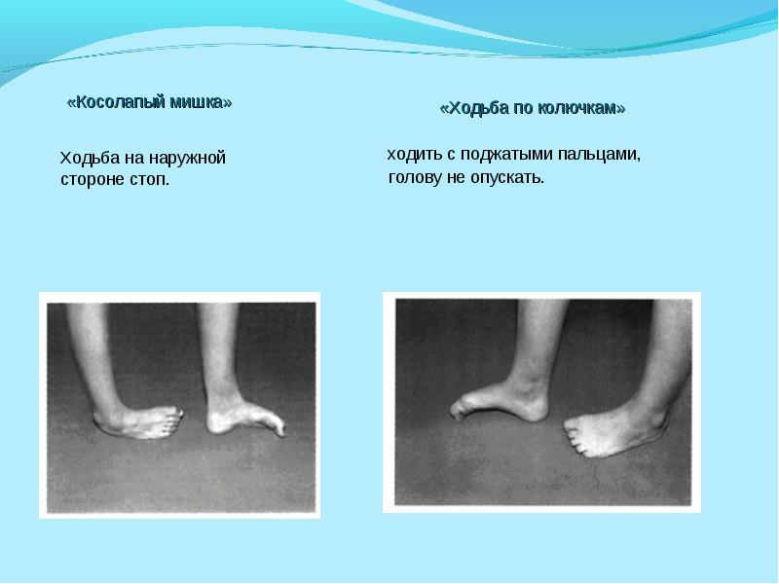

Slide 21
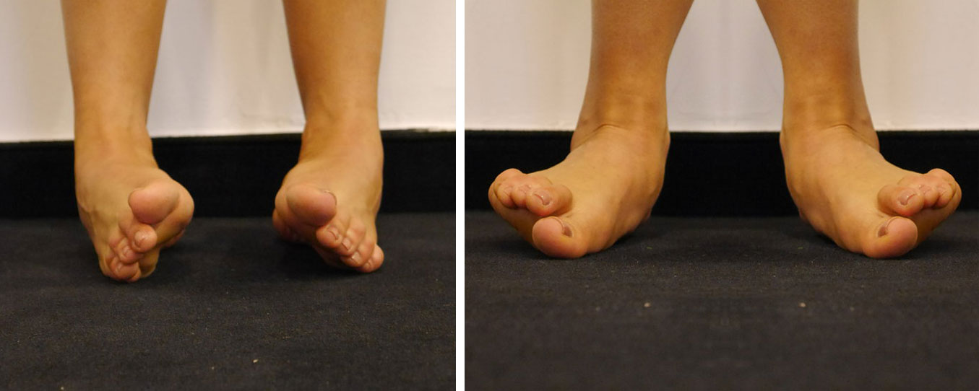

Slide 22
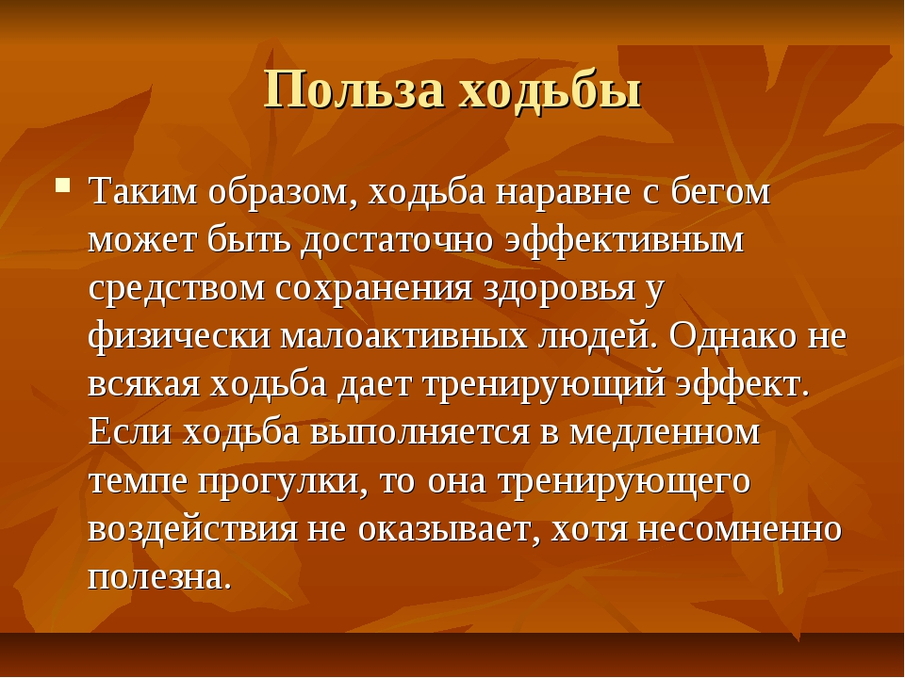

Slide 23


Slide 24


